Slide 1
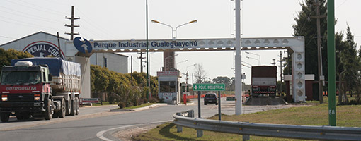
Informe sobre la producción de masa salarial líquida mensual y empleo directo del Parque Industrial Gualeguaychú 2020

Slide 2
Contexto económico del país
Utilización de la capacidad instalada de la Industria mes de junio: 53,3%
Estimador mensual de actividad económica ( variación respecto a igual mes del año anterior) junio 2020: -12,3%.-
Índice de producción industrial manufacturera (variación a igual mes del año anterior) junio 2020: -6,6%.-
Desocupación primer trimestre 2020: 10,4%.-
Fuente: I.N.D.E.C

Slide 3
Los ATP ( Asistencia al trabajo y la producción) es un programa del gobierno Nacional, de auxilio económico que abona hasta un 50% del salario de trabajadores privados. En la medida que la producción se fue normalizando se redujo la solicitud de los mismos

Slide 6
Monto mensual aportado por el Parque Industrial Gchú. de masa salarial liquida por empleos directos a julio 2020: $105.897.164 (ciento cinco millones, ochocientos noventa y siete mil ciento sesenta y cuatro). +35,0% con respecto a julio de 2019-
Anualizado, sin aguinaldo y sin cobrar el total de paritarias de algunos sectores:
$1.270.765.968

